Slide 2
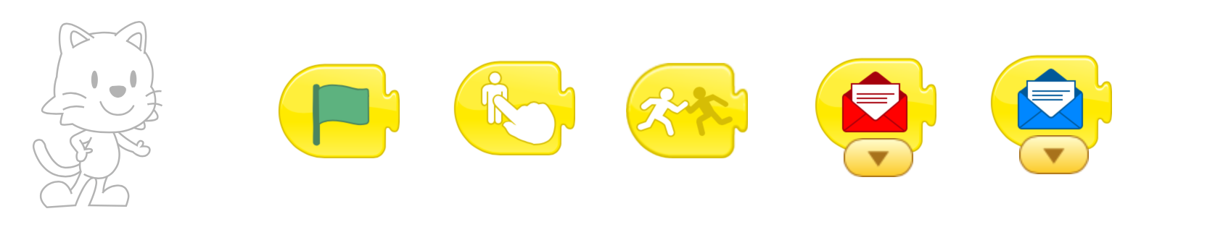
Hoe kan een programma starten?

Slide 3

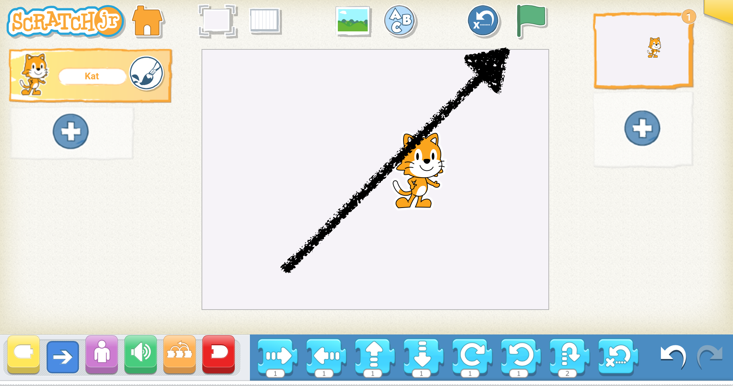



Bij het starten van het programma

Slide 4
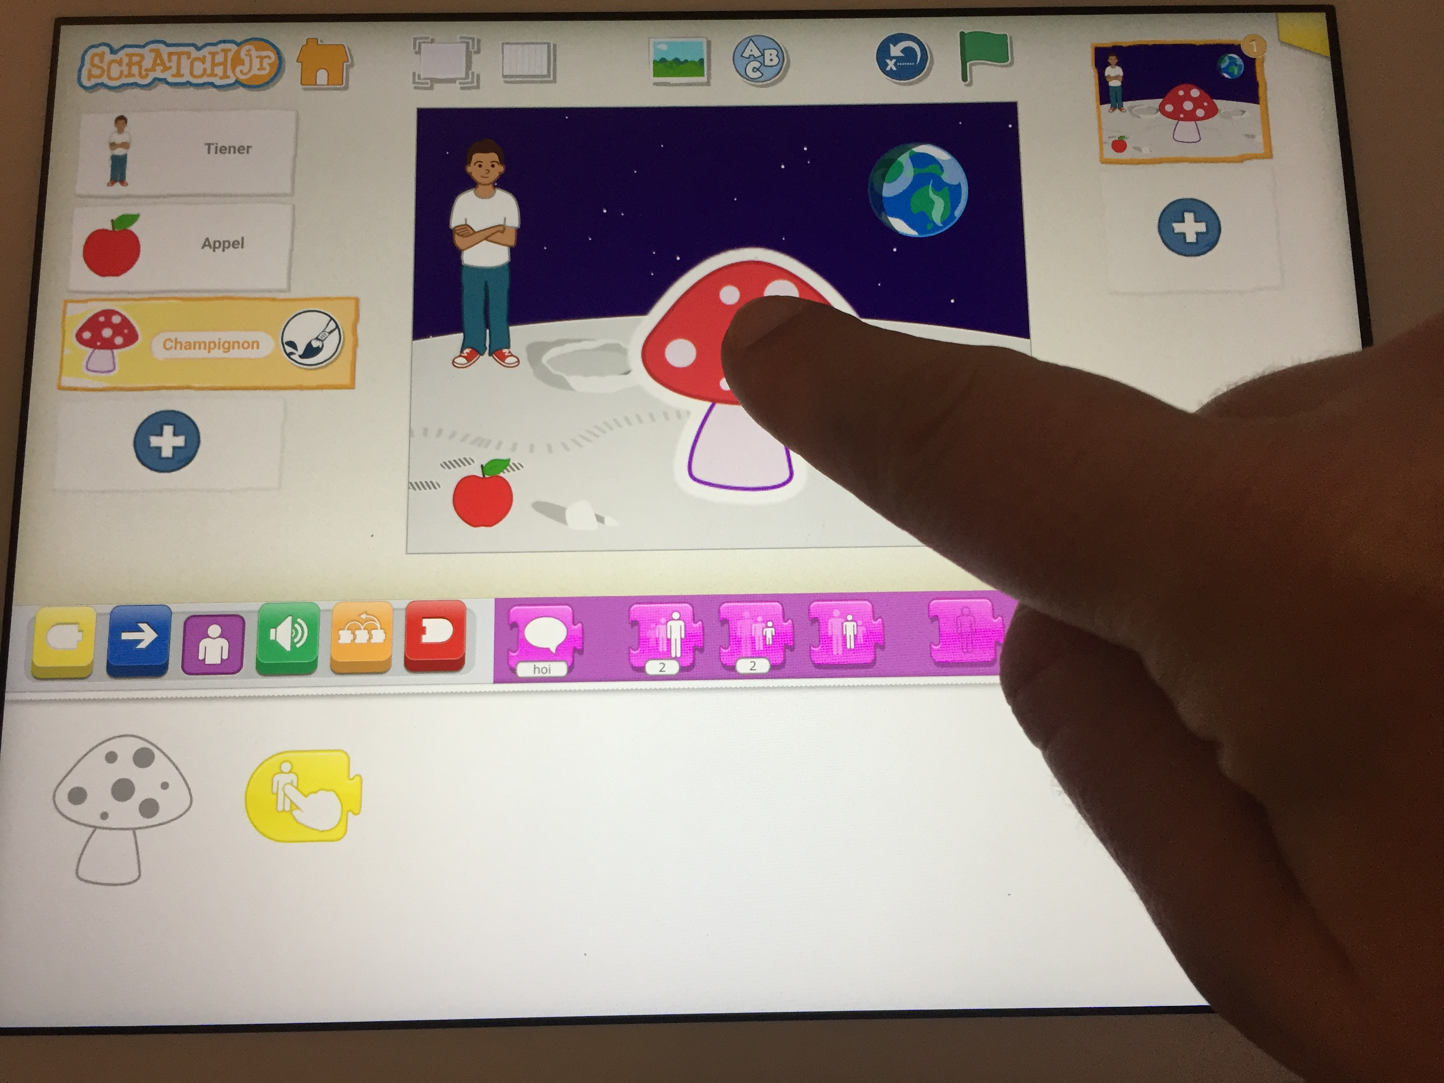
Als je het figuur aanklikt

Slide 5
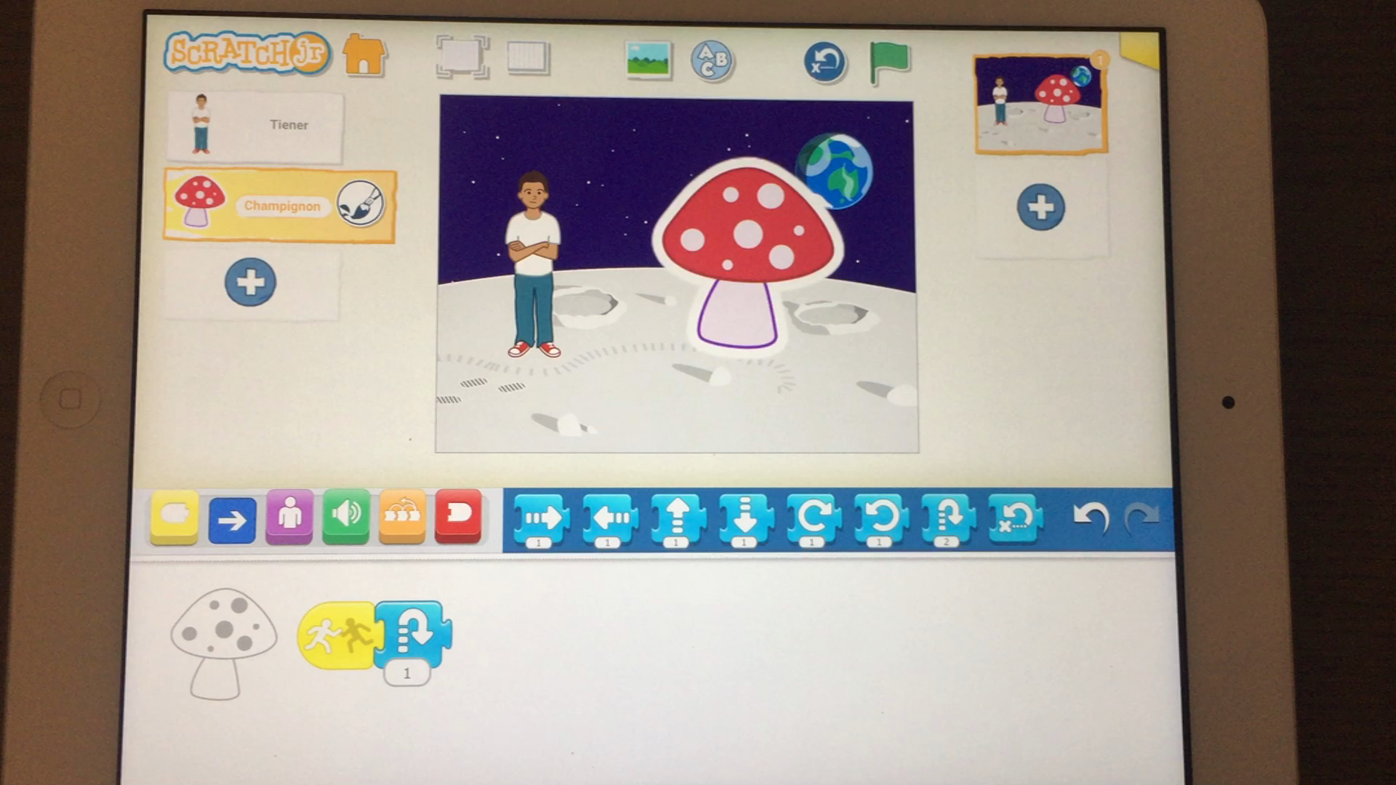
Als figuren elkaar raken

Slide 6
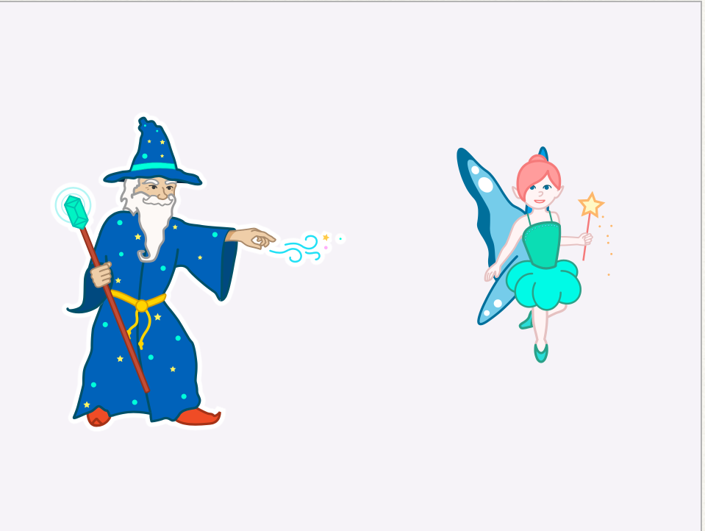
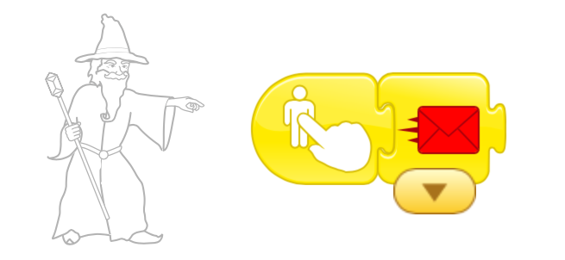
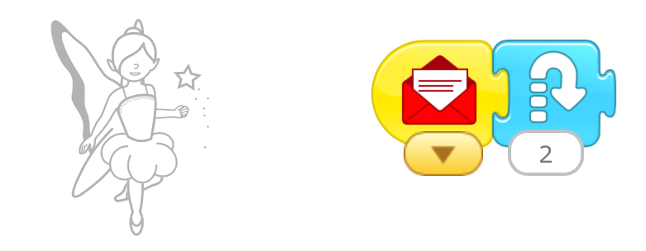
Bij ze een bericht krijgen

Slide 7

Bij ze een bericht krijgen

